Slide 1
Артикуляционная гимнастика

Slide 2
Теоретическое обоснование
Артикуляционная гимнастика является основой формирования речевых звуков - фонем - и коррекции нарушений звукопроизношения любой этиологии и патогенеза; она включает упражнения для тренировки подвижности органов артикуляционного аппарата, отработки определенных положений губ, языка, мягкого неба, необходимых для правильного произнесения, как всех звуков, так и каждого звука той или иной группы.
Цель артикуляционной гимнастики - выработка полноценных движений и определенных положений органов артикуляционного аппарата, необходимых для правильного произношения звуков.

Slide 3
Рекомендации по проведению упражнений артикуляционной гимнастики
1. Проводить артикуляционную гимнастику нужно ежедневно, чтобы вырабатываемые у детей навыки закреплялись. Лучше выполнять упражнения 3-4 раза в день по 3-5 минут. Не следует предлагать детям более 2-3 упражнений за раз.
2. Каждое упражнение выполняется по 5-7 раз.
3. Статические упражнения выполняются по 10-15 секунд (удержание артикуляционной позы в одном положении).
4. При отборе упражнений для артикуляционной гимнастики надо соблюдать определенную последовательность, идти от простых упражнений к более сложным. Проводить их лучше эмоционально, в игровой форме.
5. Из выполняемых двух-трех упражнений новым может быть только одно, второе и третье даются для повторения и закрепления. Если же ребенок выполняет какое-то упражнение недостаточно хорошо, не следует вводить новых упражнений, лучше отрабатывать старый материал. Для его закрепления можно придумать новые игровые приемы.
6. Артикуляционную гимнастику выполняют сидя, так как в таком положении у ребенка прямая спина, тело не напряжено, руки и ноги находятся в спокойном положении.
7. Ребенок должен хорошо видеть лицо взрослого, а также свое лицо, чтобы самостоятельно контролировать правильность выполнения упражнений. Поэтому ребенок и взрослый во время проведения артикуляционной гимнастики должны находиться перед настенным зеркалом. Также ребенок может воспользоваться небольшим ручным зеркалом (примерно 9х12 см), но тогда взрослый должен находиться напротив ребенка лицом к нему.
8. Начинать гимнастику лучше с упражнений для губ.

Slide 4
Организация проведения артикуляционной гимнастики
1. Взрослый рассказывает о предстоящем упражнении, используя игровые приемы.
2. Взрослый показывает выполнение упражнения.
3. Упражнение делает ребенок, а взрослый контролирует выполнение.
Взрослый, проводящий артикуляционную гимнастику, должен следить за качеством выполняемых ребенком движений: точность движения, плавность, темп выполнения, устойчивость, переход от одного движения к другому. Также важно следить, чтобы движения каждого органа артикуляции выполнялись симметрично по отношению к правой и левой стороне лица. В противном случае артикуляционная гимнастика не достигает своей цели.
4. Если у ребенка не получается какое-то движение, помогать ему (шпателем, ручкой чайной ложки или просто чистым пальцем).
5. Для того, чтобы ребенок нашел правильное положение языка, например, облизал верхнюю губу, намазать ее вареньем, шоколадом или чем-то еще, что любит ваш ребенок. Подходить к выполнению упражнений творчески.
Сначала при выполнении детьми упражнений наблюдается напряженность движений органов артикуляционного аппарата. Постепенно напряжение исчезает, движения становятся непринужденными и вместе с тем координированными.
Система упражнений по развитию артикуляционной моторики должна включать как статические упражнения, так и упражнения, направленные на развитие динамической координации речевых движений.

Slide 5
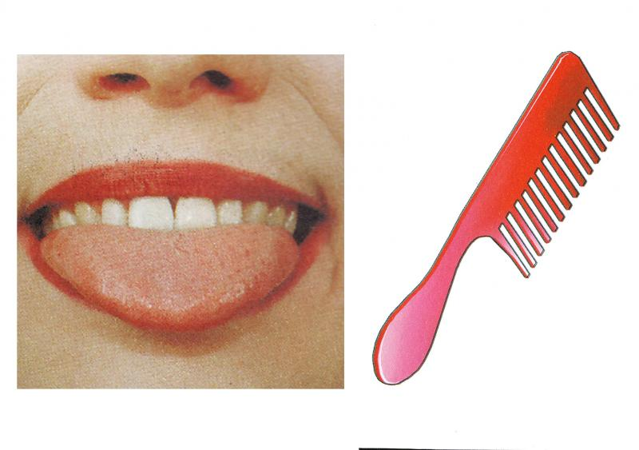
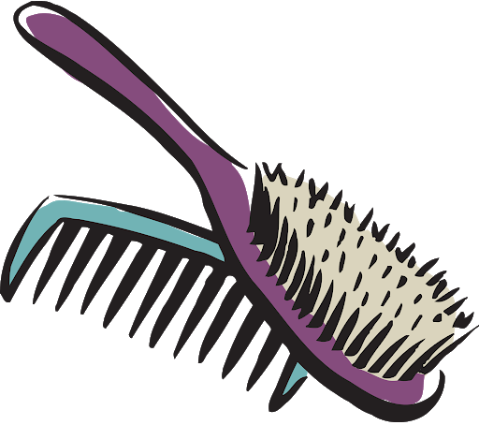
Упражнение «Расческа»
Улыбнуться, закусить язык зубами. «Протаскивать» язык между зубами вперёд-назад, как бы «причёсывая» его. Выполнять 3-4 раза.
С волосами я дружу,
Их в порядок привожу.
Благодарна мне причёска,
А зовут меня…
Расческа.

Slide 6
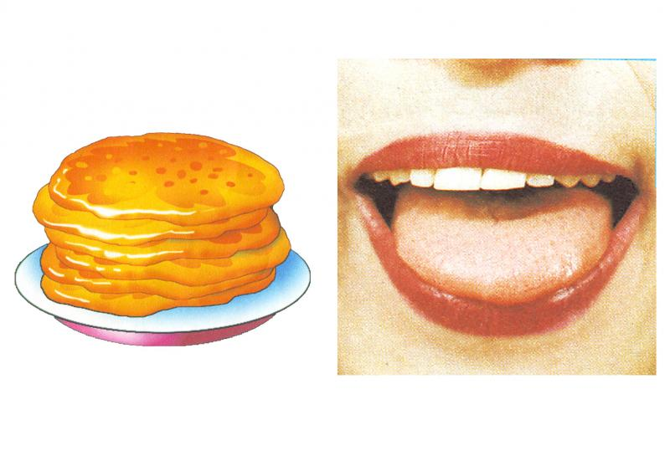
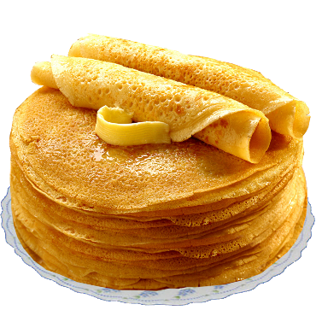
Упражнение «Блинчик»
Улыбнуться, открыть рот. Положить широкий язык на нижнюю губу. Удерживать в спокойном состоянии на счет до пяти.
В этом упражнении важно следить, чтобы нижняя губа не напрягалась и не натягивалась на нижние зубы.
Испекли блинов немножко,
Остудили на окошке.
Есть их будем со сметаной,
Пригласим к обеду маму.

Slide 7
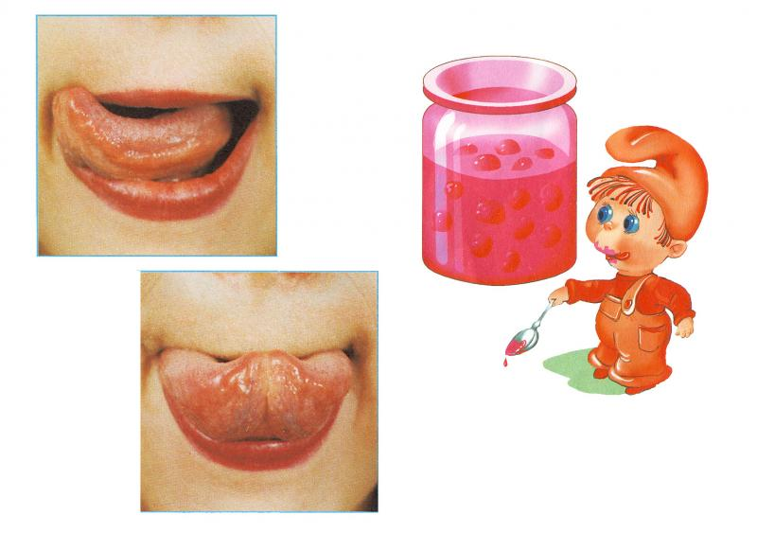
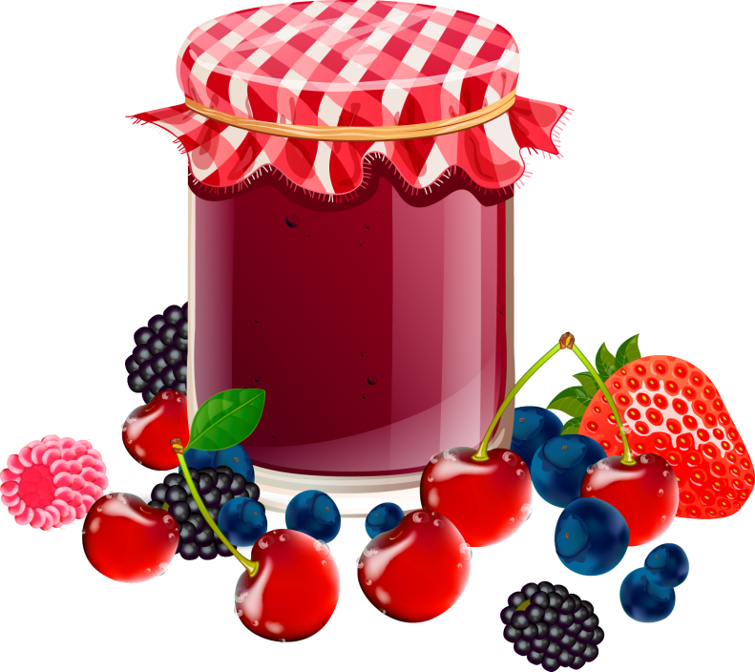
Упражнение «Вкусное варенье»
Улыбнуться, открыть рот. Языком в форме чашечки облизывать верхнюю губу сверху- вниз(можно помазать ее вареньем).
Нижняя губа не должна обтягивать зубы (можно оттянуть ее вниз рукой).
Блин мы ели
с наслажденьем –
Перепачкались
вареньем.
Чтоб варенье с губ
убрать,
Ротик нужно
облизать.

Slide 8
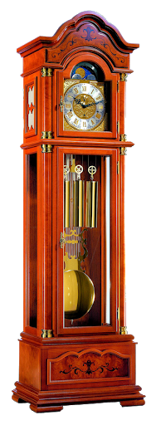
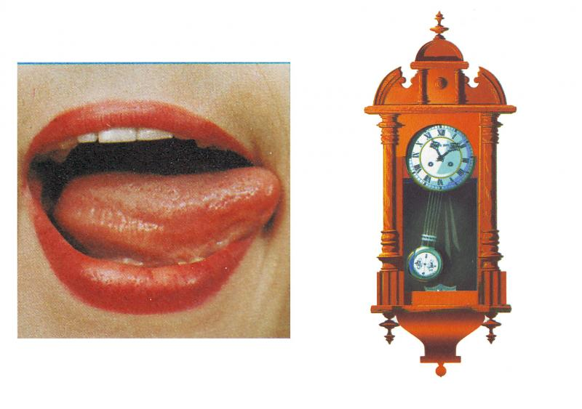
Упражнение «Часики»
Улыбнуться, открыть рот. Кончик языка переводить на счет «раз-два» из одного уголка рта в другой. Нижняя челюсть при этом остается неподвижной. Повторять 5-6 раз.
Тик – так, тик – так –
Ходят часики – вот так!
Влево – тик,
Вправо – так.
Ходят часики – вот так!

Slide 9
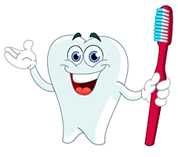
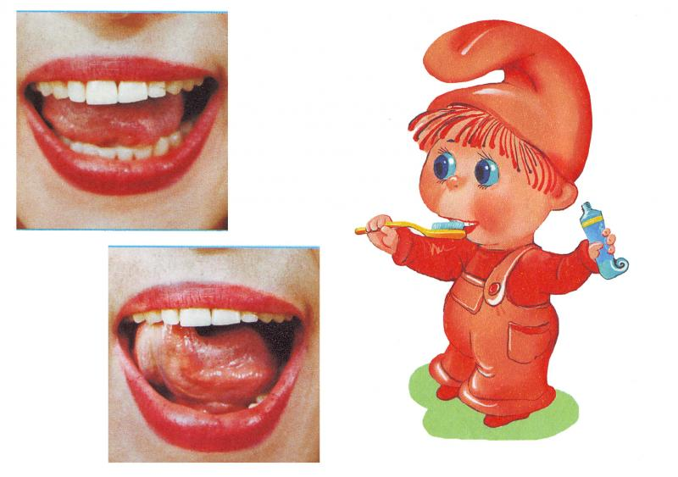
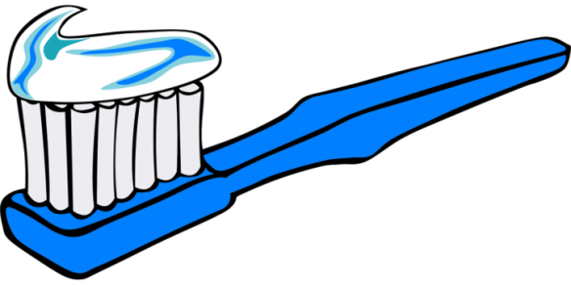
Упражнение «Чистим зубки»
Улыбнуться, приоткрыть рот. Кончиком языка «почистить» нижние, затем верхние зубы с внутренней стороны, делая движения языком вправо - влево. Нижняя челюсть при этом не двигается.
Язычком почистим зубы
И снаружи, и внутри.
Слева, справа и под губы –
Не болели чтоб они.

Slide 10
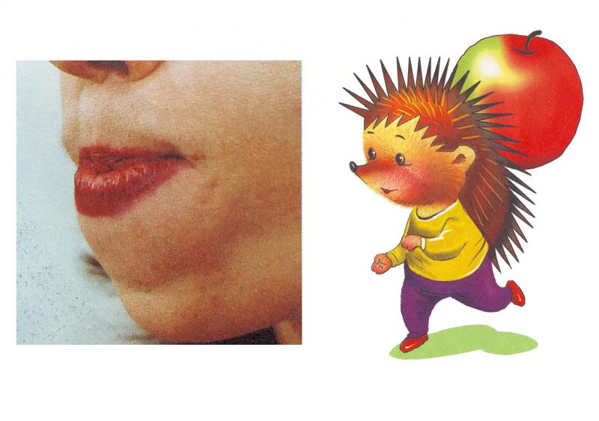
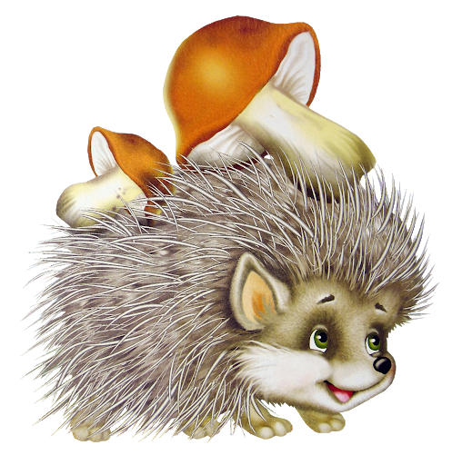
Упражнение «Ёжик»
Рот закрыт. Язык движется с внутренней стороны, плавно очерчивая кончиком языка круг ( правая щека- под верхней губой, левая щека- под нижней губой). Затем язык двигается в обратном направлении. Так "нарисовать" по 5- 6 кругов в одну и другую стороны.
Серый ёжик весь в иголках,
Словно он не зверь, а ёлка.
Хоть колюч молчун лесной –
Ёжик добрый, а не злой.

Slide 11
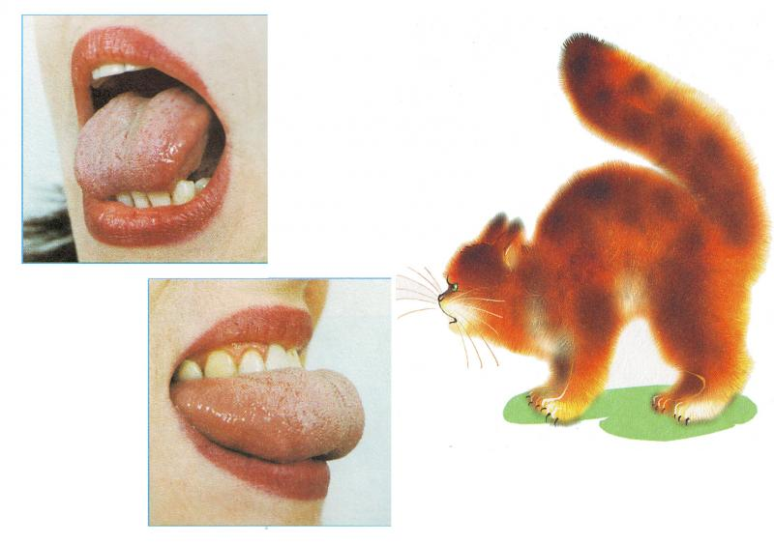
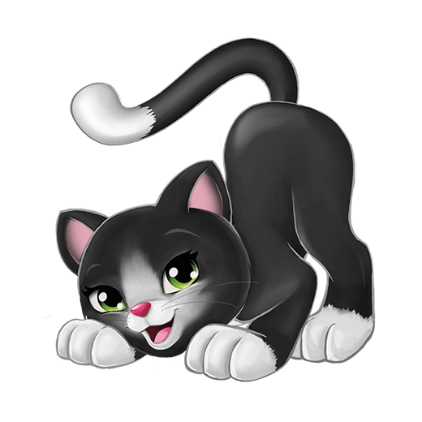
Упражнение «Киска сердится»
Улыбнуться, открыть рот. Кончиком языка упереться в нижние зубы. На счет «раз» - выгнуть язык горкой, упираясь кончиком языка в нижние зубы. На счет «два» - вернуться в исходное положение. Кончик языка при этом не должен отрываться от нижних зубов, рот не закрывается
На скамейке у окошка
Улеглась и дремлет
кошка.
Кошка глазки открывает,
Кошка спинку выгибает.

Slide 12
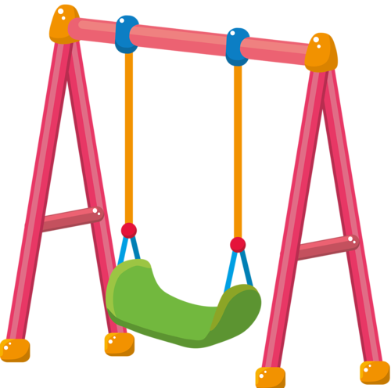
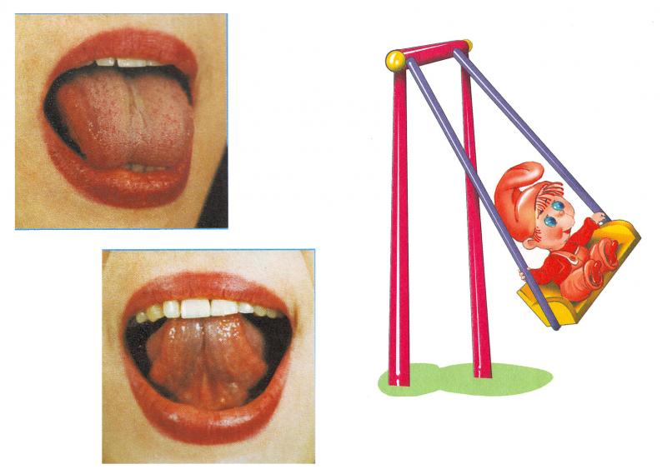
Упражнение «Качели»
Улыбнуться, открыть рот. На счет 1-2 поочередно упираться языком то в верхние, то в нижние зубы. Нижняя челюсть при этом неподвижна.
На скамейке у окошка
Улеглась и дремлет
кошка.
Кошка глазки открывает,
Кошка спинку выгибает.

Slide 13

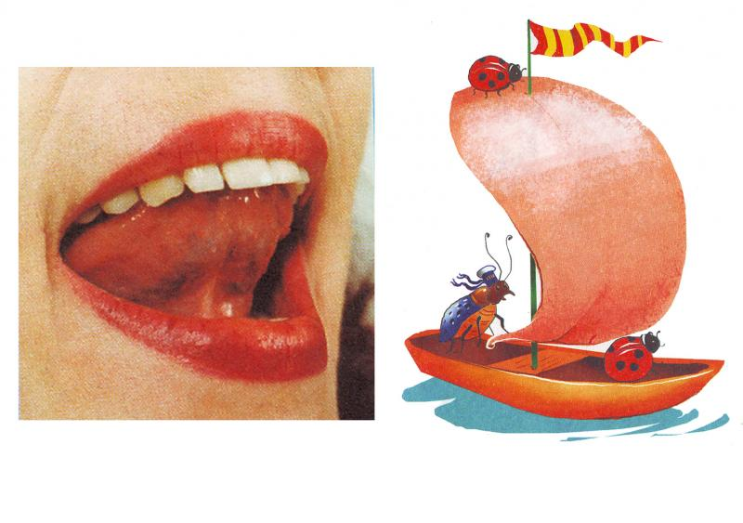
Упражнение «Парус»
Улыбнуться, широко открыть рот, кончик языка поднять и поставить на бугорки (альвеолы) за верхними зубами. Удерживать язык в таком положении на счёт до восьми, потом до десяти. Опустить язык и повторить упражнение 2-3 раза.
Лодочка под парусом
По речке плывёт.
На прогулку лодочку
Малышей зовёт.

Slide 14
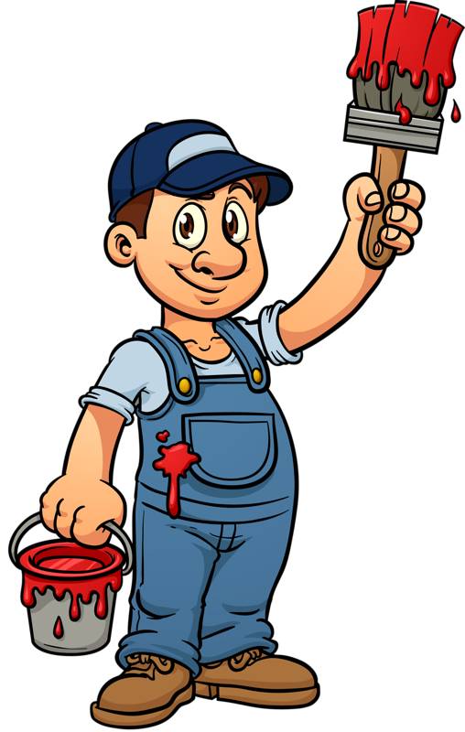
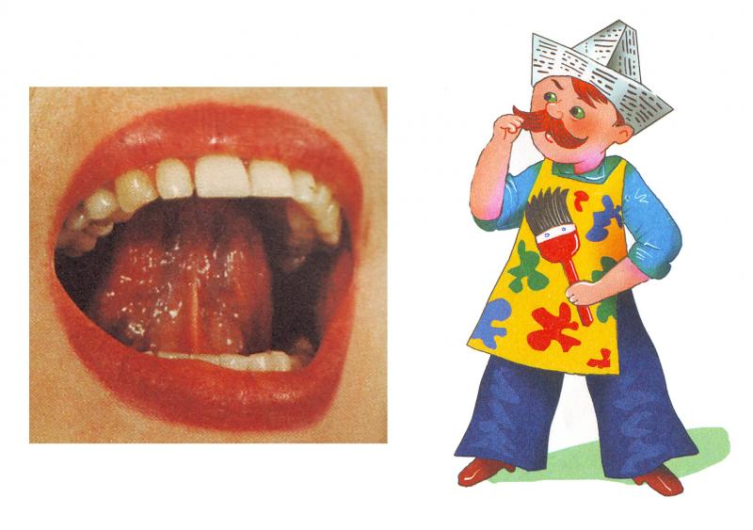
Упражнение «Маляр»
Улыбнуться, открыть рот. Широким кончиком языка погладить небо от зубов к горлу. Нижняя челюсть не должна двигаться.
Красить комнаты пора,
Пригласили маляра.
Челюсть ниже опускаем,
Маляру мы помогаем.

Slide 15
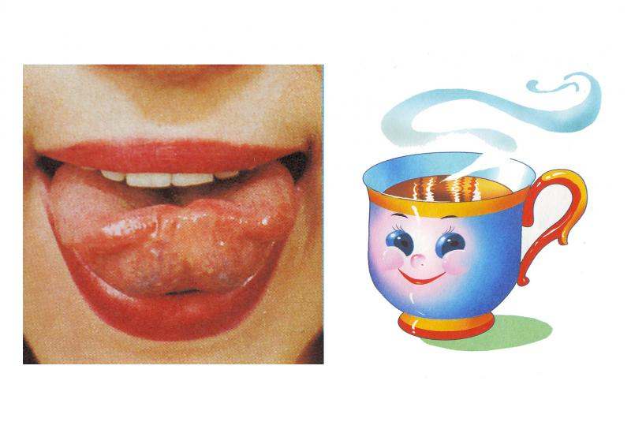
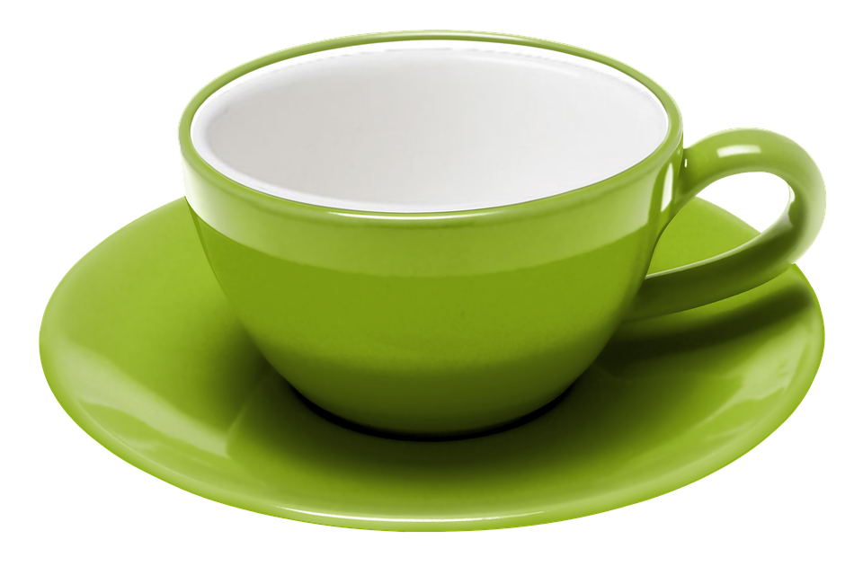
Упражнение «Чашечка»
Улыбнуться, открыть рот, положить широкий язык на нижнюю губу, боковые края языка загнуть в форме чашечки. Удерживать на счет до пяти. Нижняя губа не должна обтягивать нижние зубы.
Язык широкий положи,
А края приподними.
Получилась чашка,
Кругленькая чашка.

Slide 16
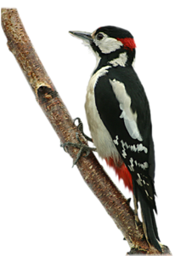
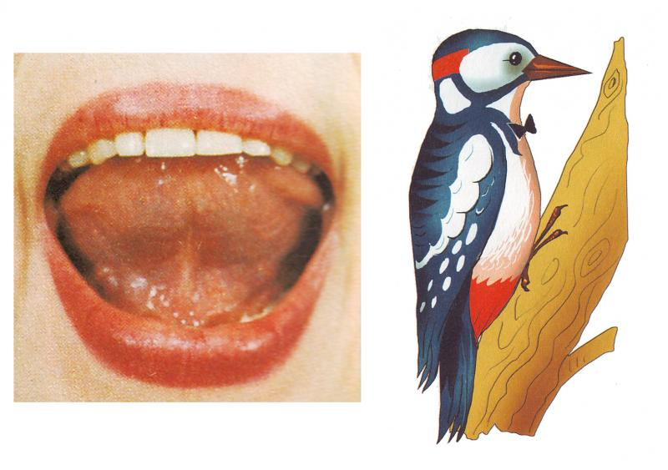
Упражнение «Дятел»
Рот широко открыт и слегка растянут в улыбке, язычок в форме «чашечки» поднят вверх: боковые края языка прижаты к верхним коренным зубкам, а передний край языка поднят за верхние передние зубы к альвеолам. Ребёнок говорит с придыханием Д-Д-Д или Т-Т-Т. Язык «прыгает на бугорках».
Дятел на стволе сидит,
Клювом по нему стучит.
Стук да стук, стук да стук –
Раздаётся громкий звук.

Slide 17
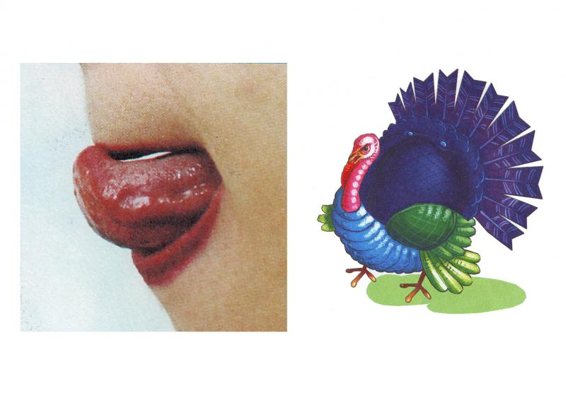
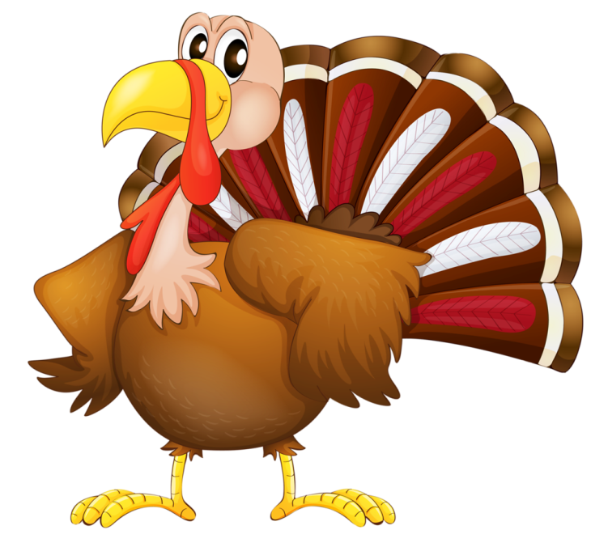
Упражнение «Индюк»
Приоткрыть рот, положить язык на верхнюю губу и производить движения широким передним краем языка по верхней губе вперед- назад, стараясь не отрывать язык от губы, как бы поглаживая ее. Темп упражнения, постепенно убыстряясь, затем добавить голос, чтобы слышалось «БЛ-БЛ-БЛ». Следите, чтобы язык не сужался, он должен быть широким
В огороде, как хозяин,
Бродит важно толстый барин.
В пёстрый выряжен сюртук
Расфуфыренный индюк.

Slide 18
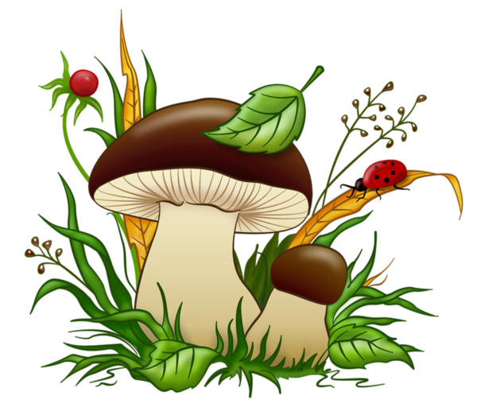
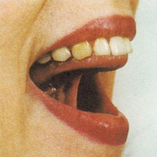
Упражнение «Грибок»
Улыбнуться, открыть рот. Присосать широкий язычок к небу. Это шляпка гриба, а подъязычная связка- ножка.
Удерживать в таком положении 3-5 сек. Медленно сближать и сжимать зубы, закрыть рот.
Кончик языка не должен подворачиваться, губы - в улыбке. Если ребенку не удается присосать язык, то можно пощелкать языком, как в упражнении «Лошадка». В пощелкивании улавливается нужное движение языка.
Я стою на ножке тонкой,
Я стою на ножке гладкой,
Под коричневою шляпкой
С бархатной подкладке.

